Slide 1
Value Model for CoFM
2011.7

Slide 2
引入Value Model的动机
CoFM
提供了一个协同构建特征模型的环境
扩展的特征模型元模型允许新的元素以无破坏性的方式被添加进来
无破坏性：新元素的添加不会导致已有元素的修改、覆盖或删除
主要优点在于可以自由的收集不同见解，使所有建模者的意见都得以充分的表达
潜在的问题在于
无破坏性使得“创建”不用承担任何后果，建模者可能毫无顾虑的添加很多低质量的元素，造成特征模型整体质量的下降
可能出现大量冲突的元素，使得整个特征模型表达的语义不甚明确

Slide 3
引入Value应对上述问题
一般意义上，Valuable Element等于
质量高的
合理的、正确的
在CoFM中，要求每个建模者把元素挑选到自己的personal feature model中。如果这种挑选是有风险的，那么Value就可以用“挑选的人数占总人数的比例”来衡量

Slide 4
Value Model
Has Risk
No Risk
Value
Actual Value
Nominal Value (price)
Risk of Selection
0
% of people selecting it
Principles
When a person selects an element, he pays for the price (the nominal value).
When the price is higher than actual value, there is a risk of selecting an element.
However, if the element is selected by the next person, the previous selected person will get return.
When more people selected an element, the risk of selection reduces. Eventually there will be no risk for selecting such an element.
However, when there is no risk, there is also no return.

Slide 5
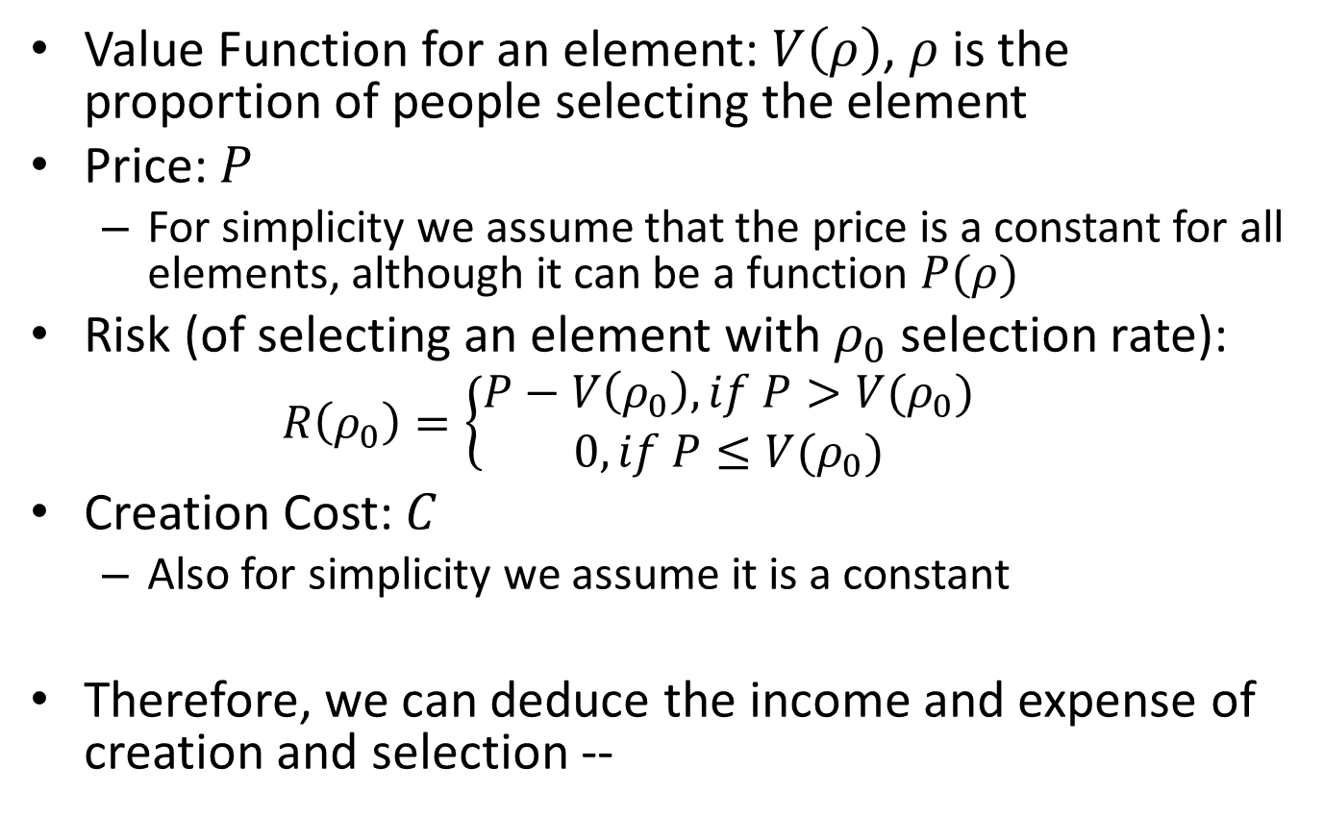
Formalize the Value Model
Value Function for an element: $V\left(ρ\right)$, $ρ$ is the proportion of people selecting the element
Price: $P$
For simplicity we assume that the price is a constant for all elements, although it can be a function $P(ρ)$
Risk (of selecting an element with $ρ_{0}$ selection rate):
$$R\left(ρ_{0}\right)=\left\{\begin{aligned}P−V\left(ρ_{0}\right), if P>V(ρ_{0}) \\ 0, if P≤V(ρ_{0})\end{aligned}\right.$$
Creation Cost: $C$
Also for simplicity we assume it is a constant
Therefore, we can deduce the income and expense of creation and selection --

Slide 6
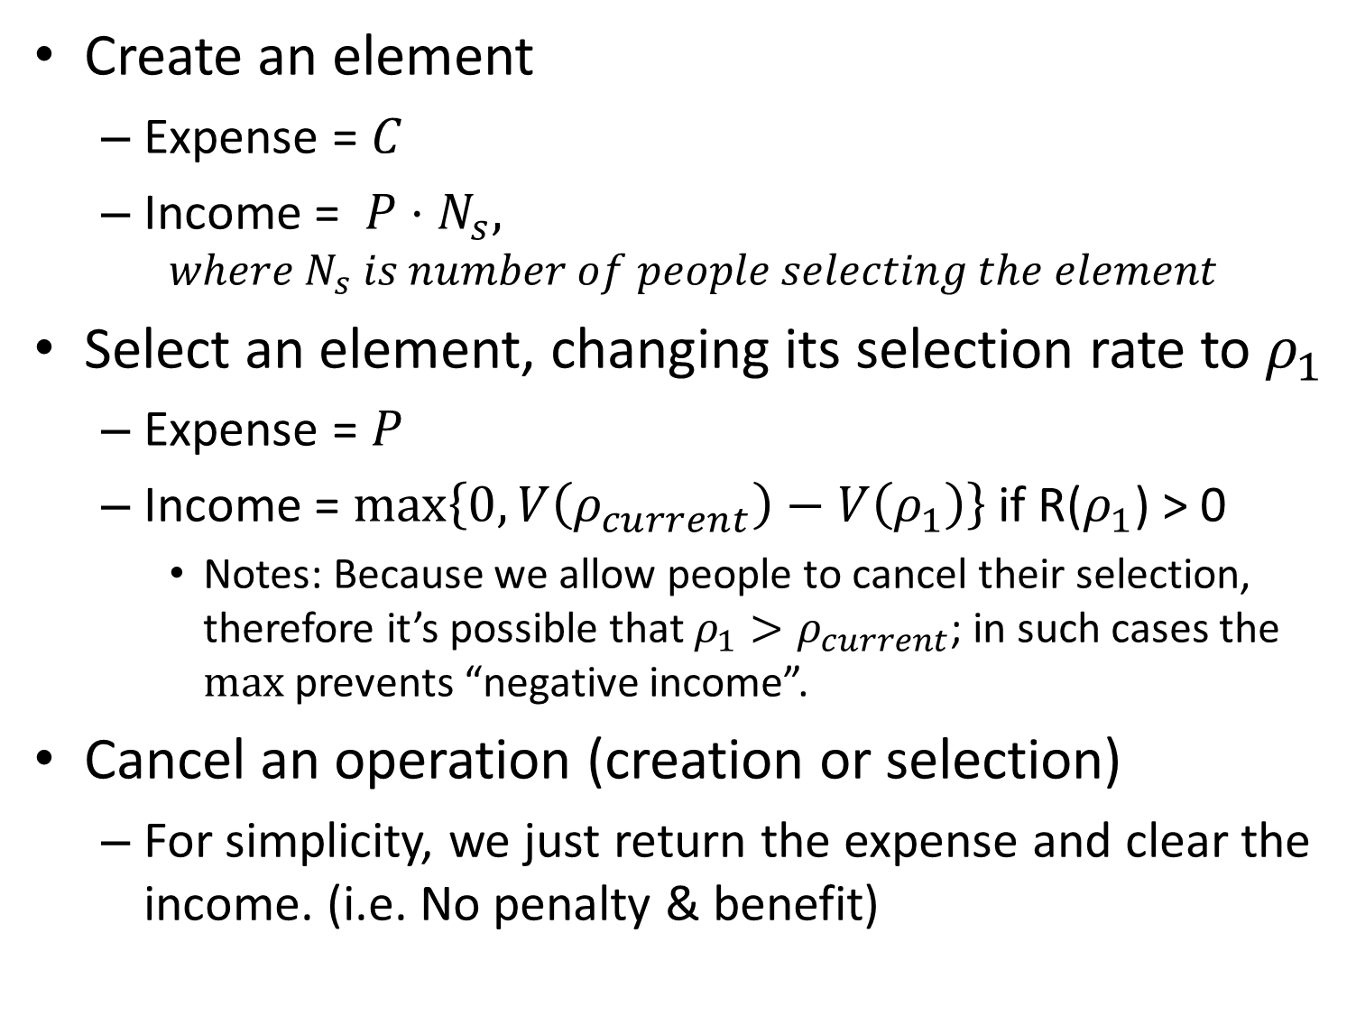
Create an element
Expense = $C$
Income = $P⋅N_{s},$
$$where N_{s} is number of people selecting the element$$
Select an element, changing its selection rate to $ρ_{1}$
Expense = $P$
Income = $max\left\{0, V\left(ρ_{current}\right)−V\left(ρ_{1}\right)\right\}$ if R($ρ_{1}$) > 0
Notes: Because we allow people to cancel their selection, therefore it’s possible that $ρ_{1}>ρ_{current}$; in such cases the $max$ prevents “negative income”.
Cancel an operation (creation or selection)
For simplicity, we just return the expense and clear the income. (i.e. No penalty & benefit)

Slide 7
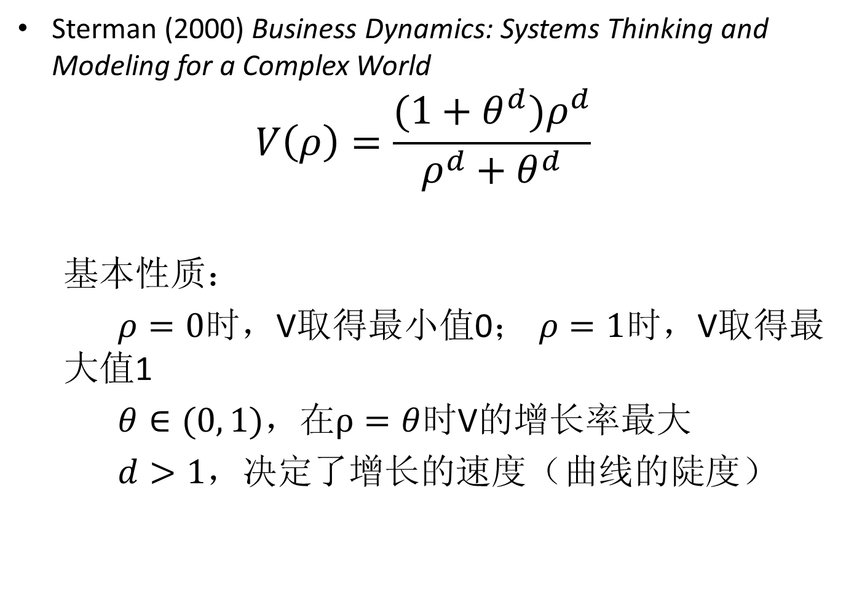
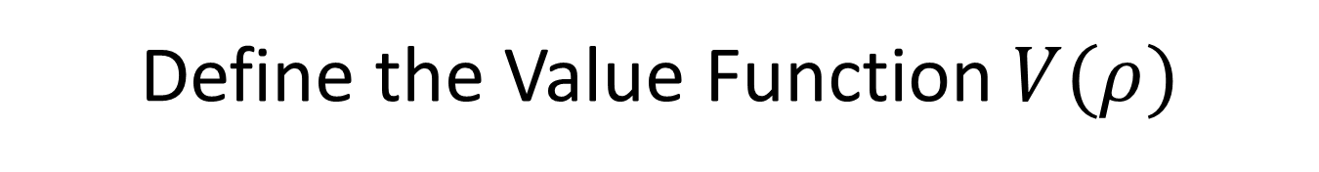
Define the Value Function $V(ρ)$
Sterman (2000) Business Dynamics: Systems Thinking and Modeling for a Complex World
$$V\left(ρ\right)=\frac{(1+θ^{d})ρ^{d}}{ρ^{d}+θ^{d}}$$
基本性质：
$ρ=0$时，V取得最小值0； $ρ=1$时，V取得最大值1
$θ∈(0, 1)$，在$ρ=θ$时V的增长率最大
$d>1$，决定了增长的速度（曲线的陡度）

Slide 8


$$θ=0.4$$
$$θ$$

Slide 9
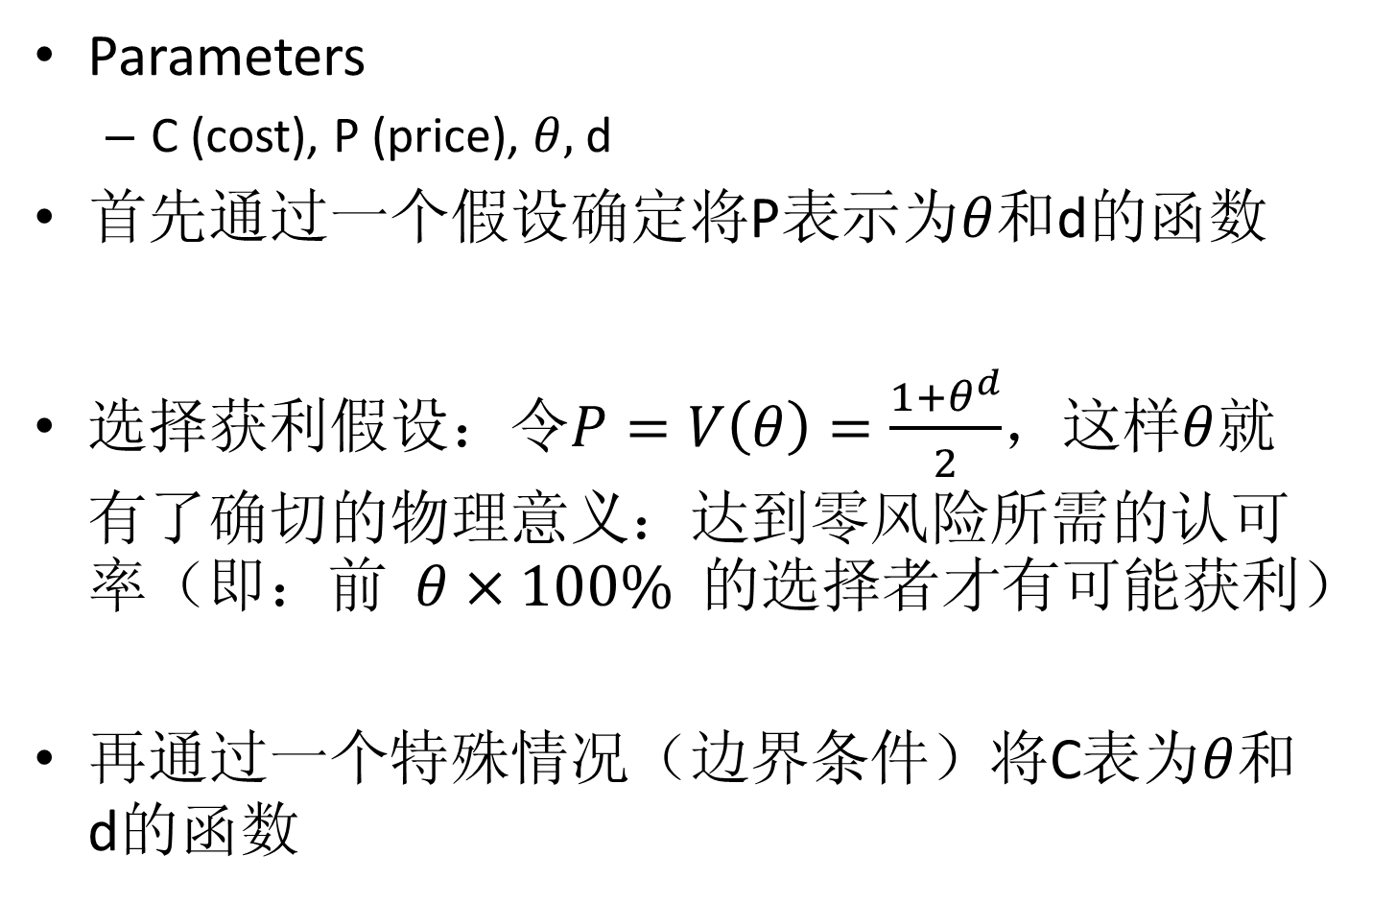
Determine the Parameters
Parameters
C (cost), P (price), $θ,$d
首先通过一个假设确定将P表示为$θ$和d的函数
选择获利假设：令$P=V\left(θ\right)=\frac{1+θ^{d}}{2}$，这样$θ$就有了确切的物理意义：达到零风险所需的认可率（即：前$θ×100\%$的选择者才有可能获利）
再通过一个特殊情况（边界条件）将C表为$θ$和d的函数

Slide 10

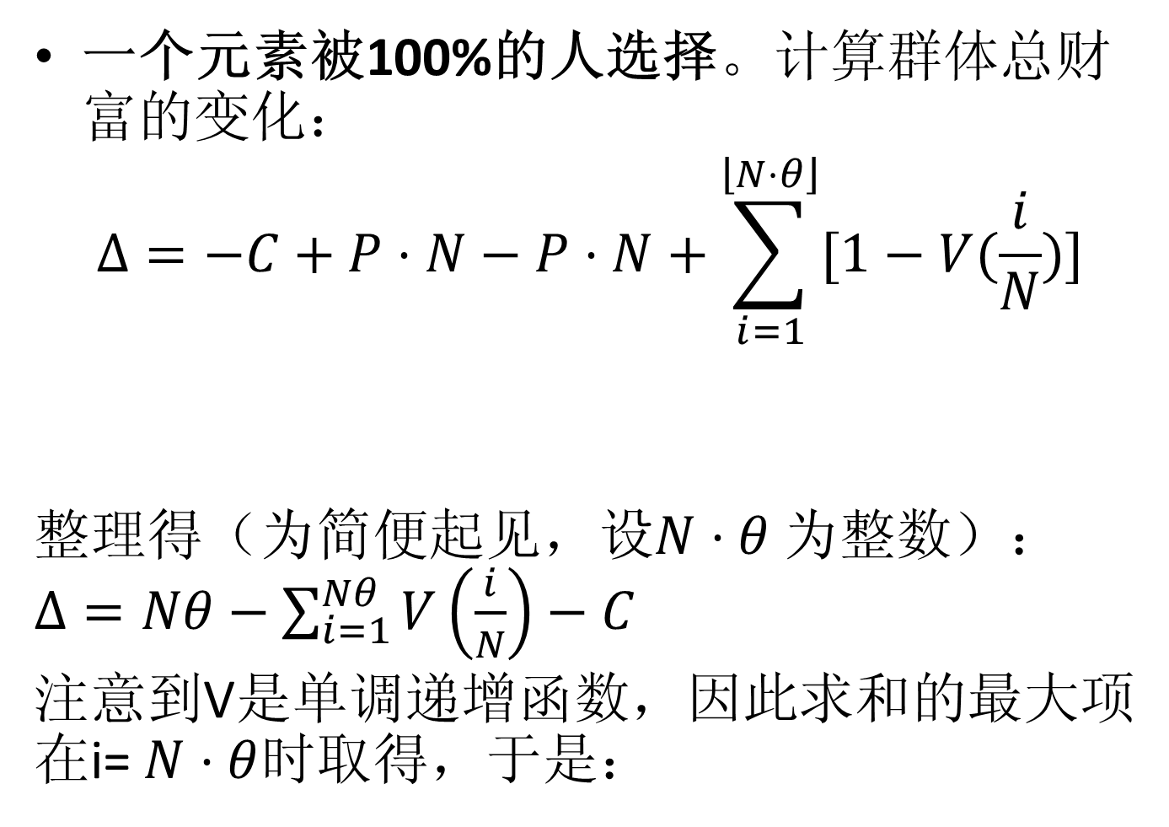
边界条件分析
一个元素被100%的人选择。计算群体总财富的变化：
$$Δ=−C+P⋅N−P⋅N+\sum_{i=1}^{\left\lfloor N⋅θ\right\rfloor }{[1−V(\frac{i}{N})]}$$
整理得（为简便起见，设$N⋅θ$为整数）：$Δ=Nθ−\sum_{i=1}^{Nθ}{V\left(\frac{i}{N}\right)−C}$
注意到V是单调递增函数，因此求和的最大项在i= $N⋅θ$时取得，于是：
创建者的收入与支出
每人支付价格P
前$N⋅θ选择者$所得回报，注意此时元素价值为最大值1

Slide 11

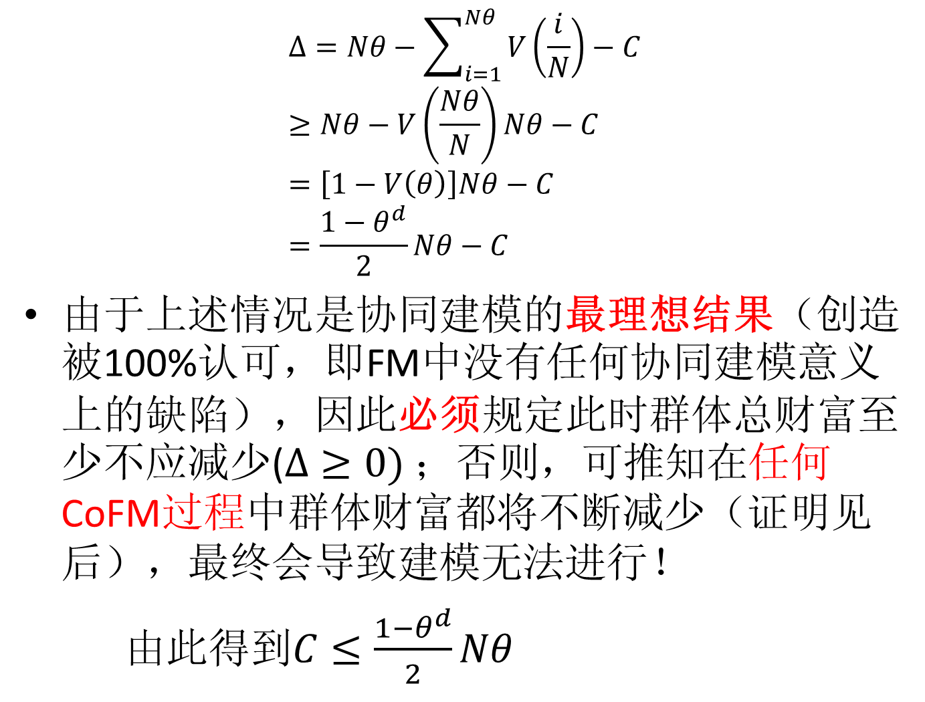
$$Δ=Nθ−\sum_{i=1}^{Nθ}{V\left(\frac{i}{N}\right)}−C \\ ≥Nθ−V\left(\frac{Nθ}{N}\right)Nθ−C \\ =\left[1−V\left(θ\right)\right]Nθ−C \\ =\frac{1−θ^{d}}{2}Nθ−C$$
由于上述情况是协同建模的最理想结果（创造被100%认可，即FM中没有任何协同建模意义上的缺陷），因此必须规定此时群体总财富至少不应减少($Δ≥0)$；否则，可推知在任何CoFM过程中群体财富都将不断减少（证明见后），最终会导致建模无法进行！
由此得到$C≤\frac{1−θ^{d}}{2}Nθ$
等号在$Nθ$=1时取得

Slide 12
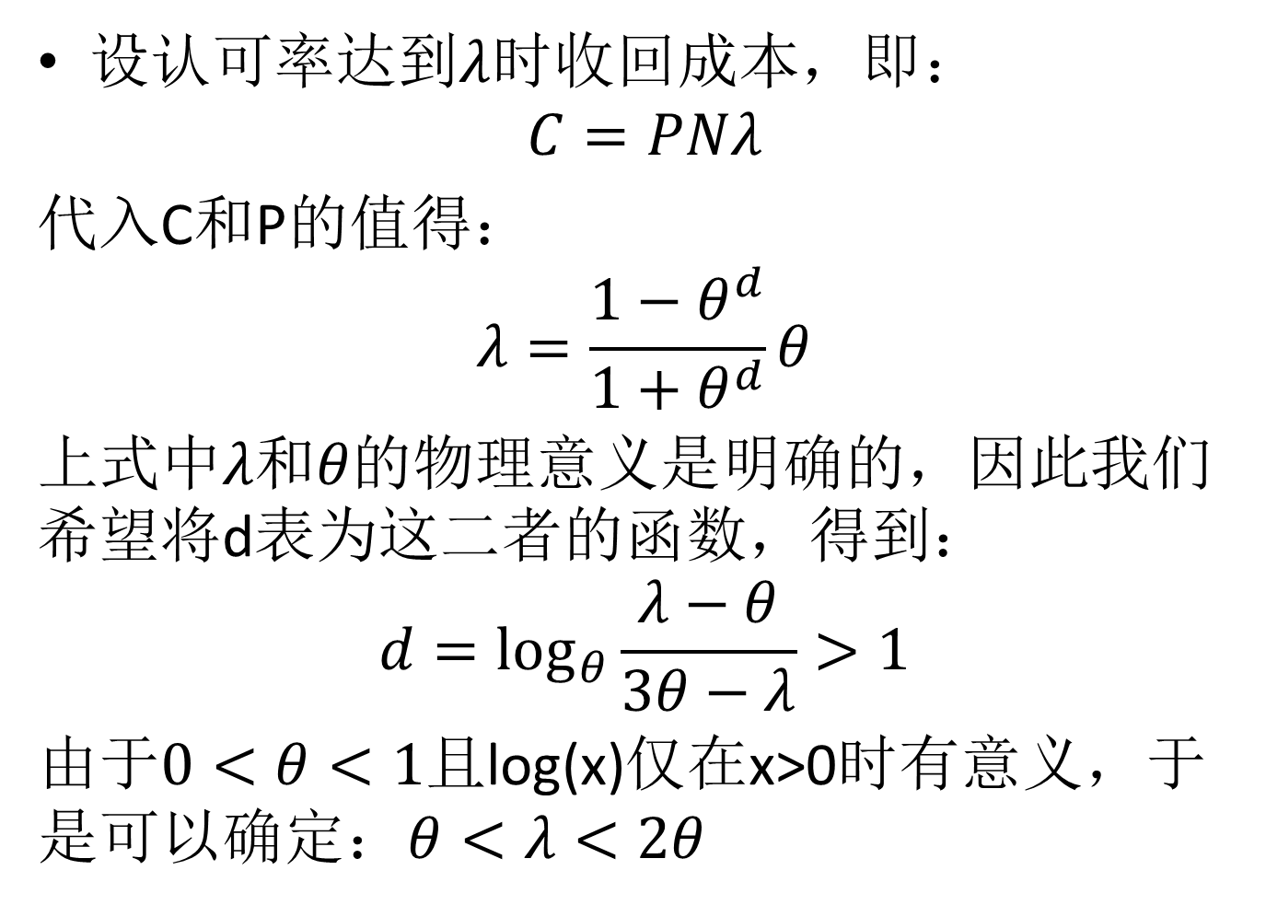
创建成本回收
设认可率达到$λ$时收回成本，即：
$$C=PNλ$$
代入C和P的值得：
$$λ=\frac{1−θ^{d}}{1+θ^{d}}θ$$
上式$中λ和θ$的物理意义是明确的，因此我们希望将d表为这二者的函数，得到：
$$d=\log_{θ}{\frac{λ−θ}{3θ−λ}}>1$$
由于$0<θ<1且$log(x)仅在x>0时有意义，于是可以确定：$θ<λ<2θ$

Slide 13
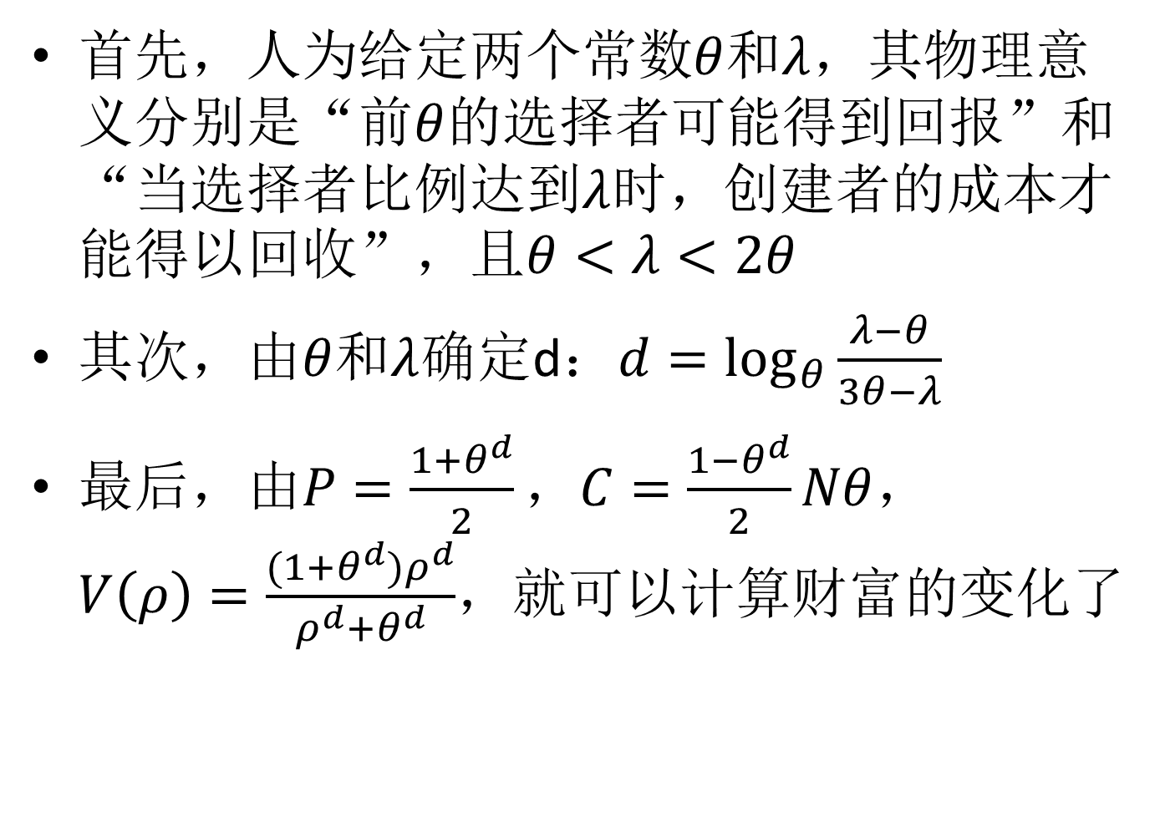
总结：Value Model
首先，人为给定两个常数$θ$和$λ$，其物理意义分别是“前$θ$的选择者可能得到回报”和“当选择者比例达到$λ$时，创建者的成本才能得以回收”，且$θ<λ<2θ$
其次，由$θ$和$λ$确定d：${d=log}_{θ}{\frac{λ−θ}{3θ−λ}}$
最后$，由P=\frac{1+θ^{d}}{2}，C=\frac{1−θ^{d}}{2}Nθ$， $V\left(ρ\right)=\frac{(1+θ^{d})ρ^{d}}{ρ^{d}+θ^{d}}$，就可以计算财富的变化了

Slide 14
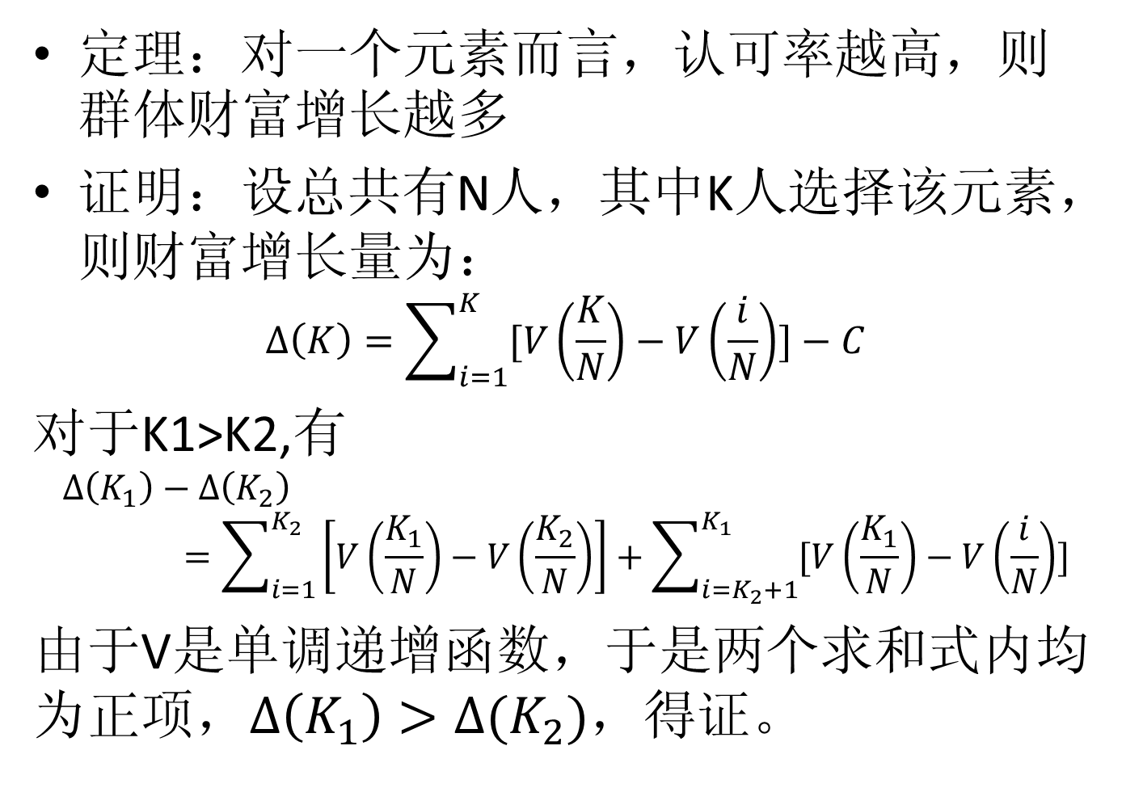
证明：群体财富增长定理
定理：对一个元素而言，认可率越高，则群体财富增长越多
证明：设总共有N人，其中K人选择该元素，则财富增长量为：
$$Δ\left(K\right)=\sum_{i=1}^{K}{[V\left(\frac{K}{N}\right)−V\left(\frac{i}{N}\right)]}−C$$
对于K1>K2,有
$$Δ\left(K_{1}\right)−Δ\left(K_{2}\right)=\sum_{i=1}^{K_{2}}{\left[V\left(\frac{K_{1}}{N}\right)−V\left(\frac{K_{2}}{N}\right)\right]+\sum_{i=K_{2}+1}^{K_{1}}{[V\left(\frac{K_{1}}{N}\right)−V\left(\frac{i}{N}\right)]}}$$
由于V是单调递增函数，于是两个求和式内均为正项，$Δ\left(K_{1}\right)>Δ(K_{2})$，得证。

Slide 15
推论
一个CoFM项目的元素平均认可率越高，此项目的群体财富增长越多
由前述讨论可知，“选择”是唯一能够增加群体财富的手段，因此可认为“平均认可率”等价于“群体财富量”
进一步，平均认可率高意味着，在该建模群体的水平范围内：
质量较低的元素远少于质量较高者
达成了较广泛的共识
结论：对一给定群体，群体财富总量反映了其协同建模得到的特征模型质量

